Slide 1

主日信息
Sunday Sermon

Slide 2

了解中有醫治
Understanding Cultivates Healing
波特蘭靈糧堂
March 21, 2021

Slide 3
我所禱告的，就是要你們的愛心在知識和各樣見識上多而又多，使你們能分別是非，作誠實無過的人，直到基督的日子；並靠著耶穌基督結滿了仁義的果子，叫榮耀稱讚歸與 神。
(腓立比書 Philippians 1:9-11)
And this I pray, that your love may overflow still more and more in real knowledge and all discernment, so that you may discover the things that are excellent, that you may be sincere and blameless for the day of Christ; having been filled with the fruit of righteousness which comes through Jesus Christ, for the glory and praise of God.

Slide 4

藉著了解幫助憂鬱症的人
(Aaron Beck, 1976)

Slide 5
『得憂鬱症不應該被斥責、論斷、告誡或拒絕；他們需要的是：了解、接納、肯定和被愛。 如果教會不先以憐憫的心接待他們，再多的聖經教導對他們而言也沒有幫助。』

Slide 6
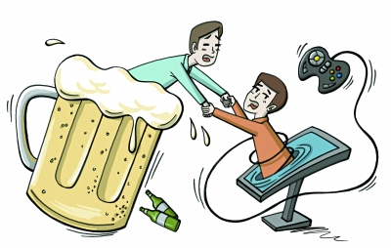
藉著了解幫助上癮的人

Slide 7
Robert Long 的例子

Slide 8
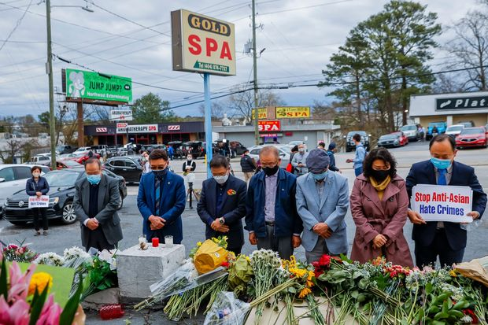

Slide 9
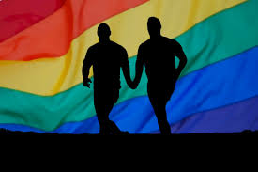
藉著了解幫助同性戀的人

Slide 10
Derek 弟弟的故事

Slide 11
目前尚沒有可靠的科學研究，
能以證實同性戀是天生的

Slide 12
有關同性戀，聖經怎麼說？
『同性戀是最大的罪，要下地獄』？

Slide 13
他們將 神的真實變為虛謊，去敬拜事奉受造之物，不敬奉那造物的主─主乃是可稱頌的，直到永遠。阿們！ 因此， 神任憑他們放縱可羞恥的情慾。他們的女人把順性的用處變為逆性的用處；男人也是如此，棄了女人順性的用處，慾火攻心，彼此貪戀，男和男行可羞恥的事，就在自己身上受這妄為當得的報應。
(羅馬書 Romans 1:25-27)

Slide 14
他們既然故意不認識 神， 神就任憑他們存邪僻的心，行那些不合理的事；裝滿了各樣不義、邪惡、貪婪、惡毒；滿心是嫉妒、凶殺、爭競、詭詐、毒恨；又是讒毀的、背後說人的、怨恨 神的、侮慢人的、狂傲的、自誇的、捏造惡事的、違背父母的、無知的、背約的、無親情的、不憐憫人的。
(羅馬書 Romans 1:28-31)

Slide 15
他們雖知道 神判定行這樣事的人是當死的，然而他們不但自己去行，還喜歡別人去行。 (羅馬書 Romans 1:32)

Slide 16
我們知道這樣行的人， 神必照真理審判他。 你這人哪，你論斷行這樣事的人，自己所行的卻和別人一樣，你以為能逃脫 神的審判嗎？ 還是你藐視他豐富的恩慈、寬容、忍耐，不曉得他的恩慈是領你悔改呢？ (羅馬書 Romans 2:2-4)

Slide 17
就是 神的義，因信耶穌基督加給一切相信的人，並沒有分別。 因為世人都犯了罪，虧缺了 神的榮耀； 如今卻蒙 神的恩典，因基督耶穌的救贖，就白白地稱義。 (羅馬書 Romans 3:22-24)
23 for all have sinned and fall short of the glory of God, and all are justified freely by his grace through the redemption that came by Christ Jesus.

Slide 18
羅馬書的重點不在於律法式的定罪，而在於因信稱義的福音，也就是 神藉基督耶穌的救贖的大能 Redemptive Power

Slide 19
你們豈不知不義的人不能承受 神的國嗎？ 不要自欺！ 無論是淫亂的、拜偶像的、姦淫的、作孌童的、親男色的、偷竊的、貪婪的、醉酒的、辱罵的、勒索的，都不能承受 神的國。
(哥林多前書 1 Corinthians 6:9-10)
Or do you not know that the unrighteous will not inherit the kingdom of God? Do not be deceived; neither fornicators, nor idolaters, nor adulterers, nor effeminate, nor homosexuals, nor thieves, nor the covetous, nor drunkards, nor revilers, nor swindlers, will inherit the kingdom of God. (NASB)

Slide 20
你們中間也有人從前是這樣；但如今你們奉主耶穌基督的名，並藉著我們 神的靈，已經洗淨，成聖，稱義了。
(哥林多前書 1 Corinthians 6:11)
And that is what some of you were. But you were washed, you were sanctified, you were justified in the name of the Lord Jesus Christ and by the Spirit of our God.

Slide 21
感謝讚美主！ 同性戀的人一樣可以在基督裡得到潔淨、醫治和成聖，成為一個新造的人！

Slide 22
同性戀得到「醫治」的界定

Slide 23


Slide 24

Frank Worthen
搜尋父親的代替者

Slide 25
母親帶大「男孩」，父親帶大「男人」
─ Dr. James Dobson

Slide 26
同性戀與兒童的成長過程有關
敏感特質
社交焦慮
家庭中的情感匱乏
曾受性騷擾或性侵犯
其他

Slide 27
同心禱告

